Slide 1
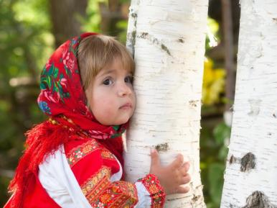
МОЯ СТРАНА –
МОЯ РОССИЯ
Онлайн - информация

Slide 2


Slide 3
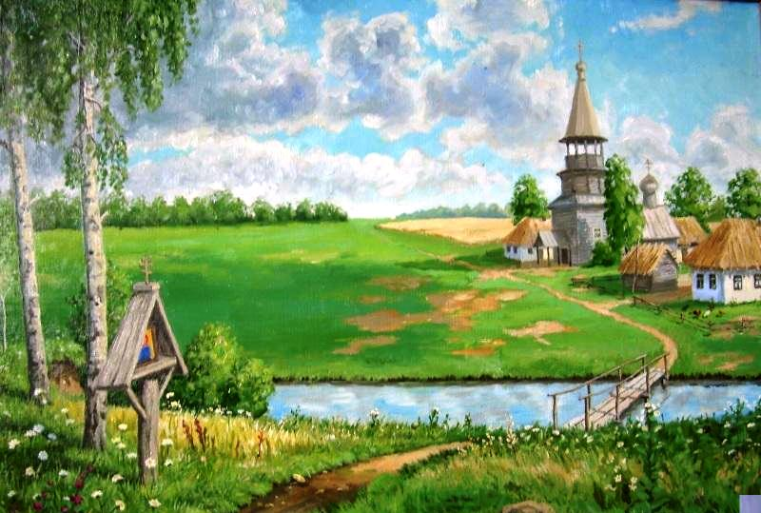
Что мы Родиной зовём?
Дом, где мы с тобой живём,
И берёзки, вдоль которых
Рядом с мамой мы идём.
Что мы Родиной зовём?
Поле с тонким колоском,
Наши праздники и песни,
Тёплый вечер за окном.
Что мы Родиной зовём?
Всё, что в сердце бережём,
И под небом синим-синим
Флаг России над Кремлём

Slide 4
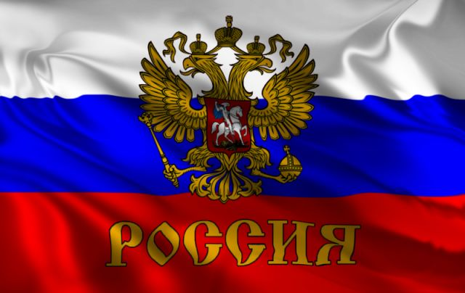

Slide 5

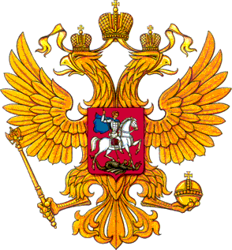
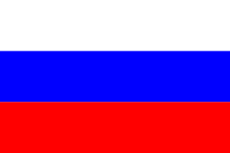
ГЕРБ РОССИИ
У России величавой
На гербе орёл двуглавый,
Чтоб на запад на восток
Он смотреть бы сразу мог.
Сильный, мудрый он и гордый,
Он – России дух свободный.
ФЛАГ РОССИИ
Белый цвет - берёзка
Синий – неба цвет.
Красная полоска –
Солнечный рассвет.

Slide 6
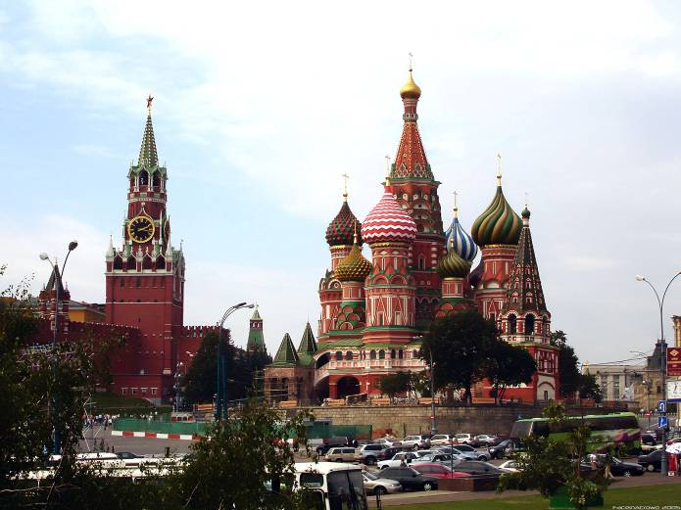
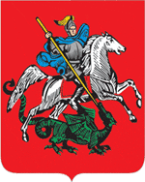
МОСКВА
Москва – это Красная площадь
Москва – это башни Кремля.
Москва – это сердце России,
Которое любит тебя.

Slide 7
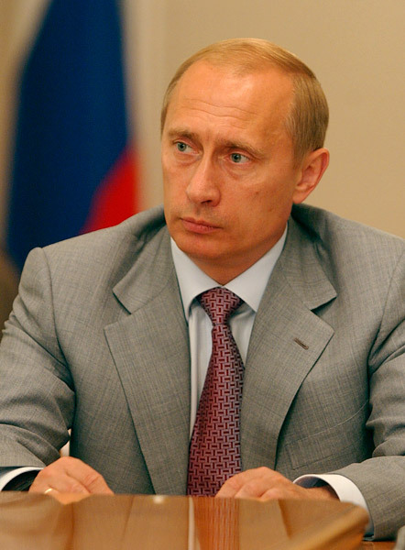
Путин Владимир
Владимирович
7 октября 1952г. Ленинград
Российский государственный и политический деятель,
Президент Российской Федерации (2000—2008 и с 7 мая 2012 года)
Председатель Правительства Российской Федерации
(1999—2000; 2008—2012), Секретарь Совета безопасности (1999)
Директор Федеральной службы безопасности(1998—1999).

Slide 8


Slide 9

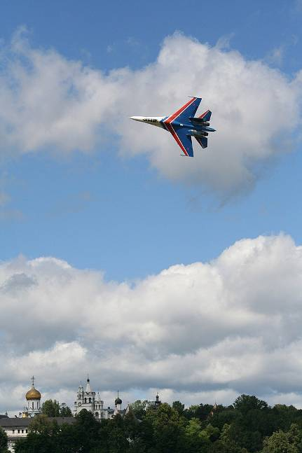
Если долго-долго-долго
В самолёте нам лететь,
Если долго-долго-долго
На Россию нам смотреть,
То увидим мы тогда
И леса, и города.
Океанские просторы,
Ленты рек, озёра, горы…
Мы увидим даль без края,
Тундру, где звенит весна,
И поймём тогда, какая
Наша Родина большая,
Необъятная страна.

Slide 10
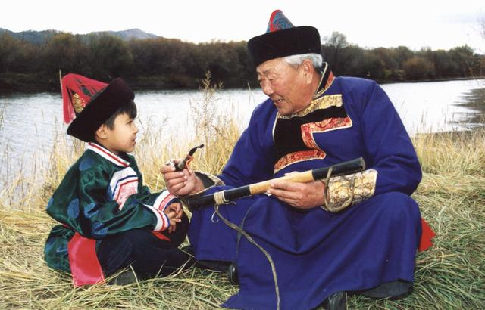
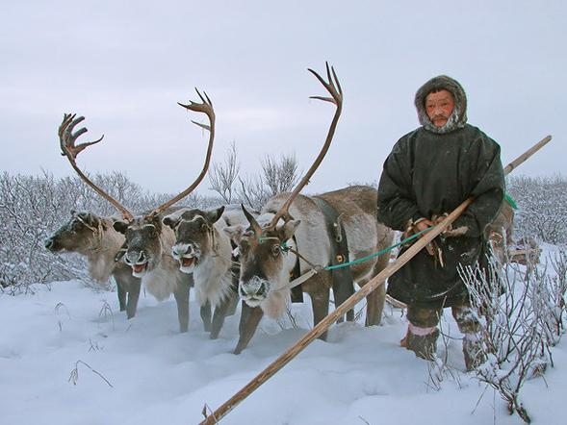
Живут в России разные
Народы с давних пор.
Одним тайга по нраву,
Другим степной простор.
У каждого народа
Язык свой и наряд.
Один - черкеску носит,
Другой надел халат.
Один – рыбак с рожденья,
Другой – оленевод.
Один – кумыс готовит,
Другой – готовит мёд.
Одним – милее осень,
Другим – милей весна.
А Родина Россия
У нас у всех – одна.

Slide 11
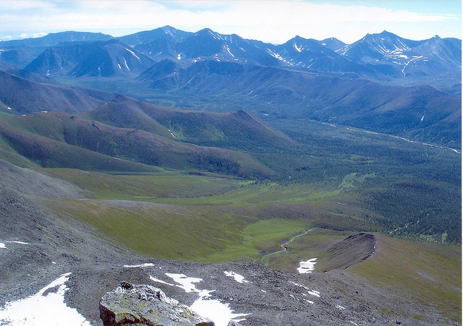
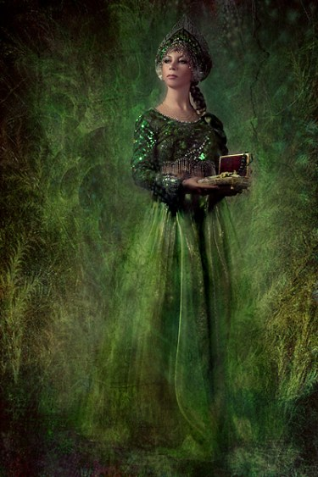
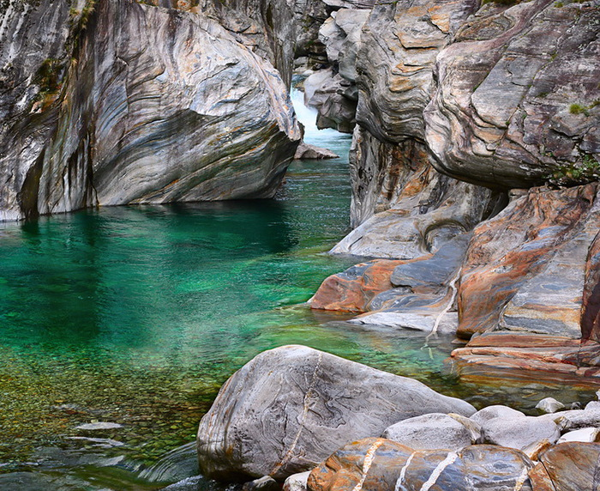
Уральские горы
По каменным плитам
Ведут за собой нас
В страну малахита.
В страну, где не счесть
Драгоценных камней,
В страну работящих
И добрых людей.

Slide 12
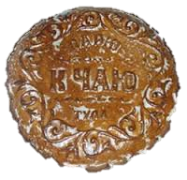
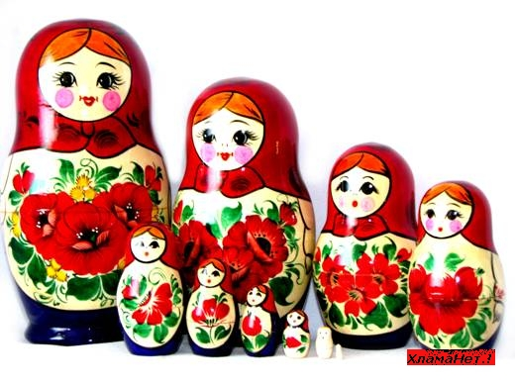
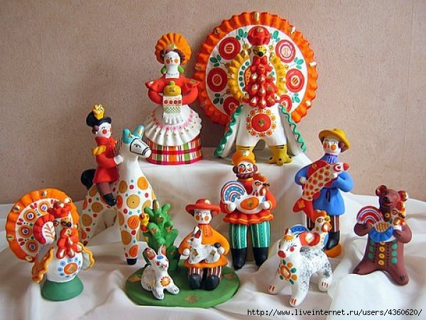
Города старинные мастерами славные.
Улицы кузнечные, улицы гончарные.
Площади торговые, праздничные ярмарки –
Из Ельца – матрёшки, а из Тулы – пряники.
Города старинные – к солнышку лицом –
Для России стали золотым кольцом.

Slide 13
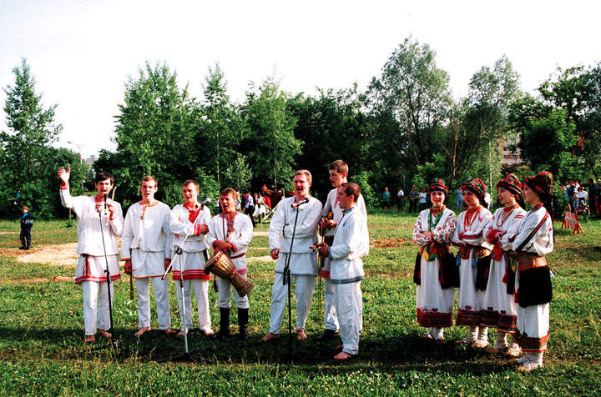
Россия - родина моя детьми своими ты богата.
Традиции, обряды предков узнают все из нас когда-то.

Slide 14
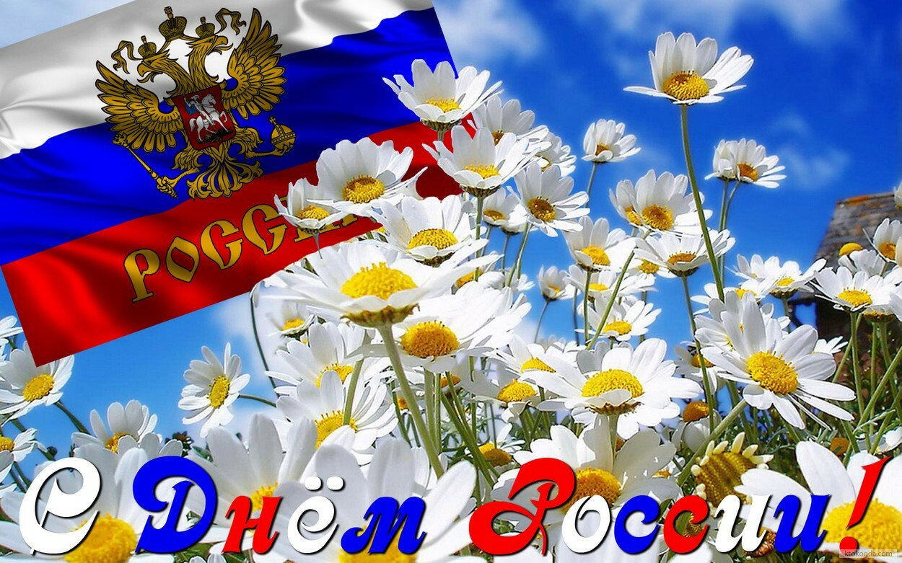

Slide 15
Спасибо за внимание!

